Slide 1
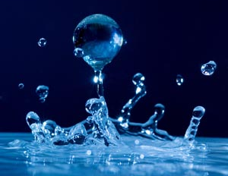
Розвиток фізичного і духовного здоров'я школярів під час вивчення теми “Вода у нашому житті”(за концептуальними ідеями В.Сухомлинського)
Майстер - клас
Філатова Л.М.
учитель початкових класів
Бердянської ЗОШ І-ІІІ ст.

Slide 2
Мета
Ознайомити зі способом впливу вчителя на розвиток фізичного і духовного здоров'я школярів під час вивчення теми властивості води, кругообіг та значення води у нашому житті.
Здоров'я – вічна людська категорія. А “ турбота та розвиток фізичного і духовного здоров'я школярів – це найважливіша праця вихователя. ” - зазначив видатний український педагог Василь Сухомлинський.
Тож у своєму майстер – класі я хочу продемонструвати, як через чергування різних видів навчальної діяльності , дослідів та релаксації можна впливати на розвиток фізичного і духовного здоров'я школярів під час вивчення властивостей кругообігу та значення води у житті всього живого

Slide 3
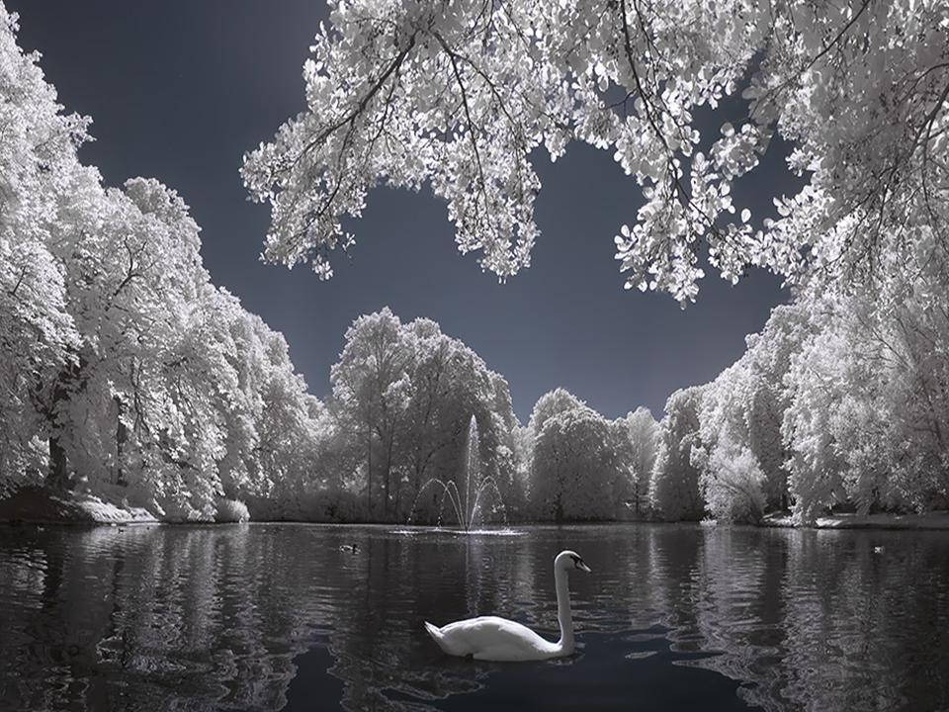
ВОДНИЙ ПРОСТІР
Жива вода дає життя
Всьому живому в світі.
Якщо живе вода тоді земля у цвіті
Не треба вибухів війни
Живи, живи, водиця
Для праці хай ростуть сини і жито колоситься.

Slide 4
“Дерево вирішень”
Шановні друзі!Перед вами дерево вирішень. Візьміть квітку і напишіть конкретні очікувані результати від уроку.

Slide 5
Гра
Скажіть , яку властивість води я використала сьогодні вранці, коли в чай додала цукор для кращого смаку?
А чи всі речовини розчиняються в воді?
Сіль ,крейда, спирт,цукор , олія,оцет, грунт ,пісок , кисень, бензин, сода.

Slide 6
Властивості води
У рідкому
стані
У твердому стані
У газо-
подібному стані
Водяна пара- утворюється з води при нагріванні
Текуча
Прозора
Безбарна
Без запаху
Немає власної форми
Розчинює речовини
Температура кипіння 100 градусів
Температура замерзання 0 градусів
При нагріванні розширюється
При охолодженні стискається
Сніг- білий , мягкий, пухнастий
Лід-прозорий , безбарвний,твердий, крихкий
Іній - тонкий шар крижинок
Град-твердий , білий , частки льоду
Легка
Прозора
Безбарвна
Випаровується
Легше за повітря піднімається в гору
При охолодження перетворюється на воду

Slide 7
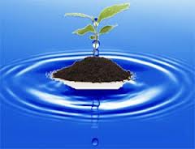
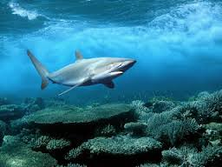
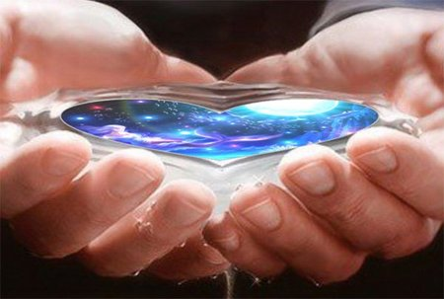
“Коло Вена”
показало для всього і для всіх потрібна вода

Slide 8
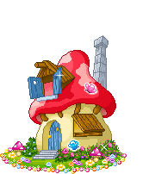
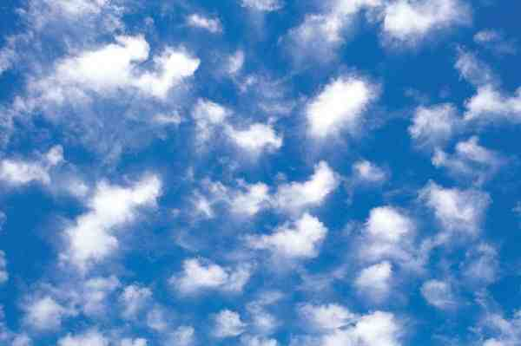
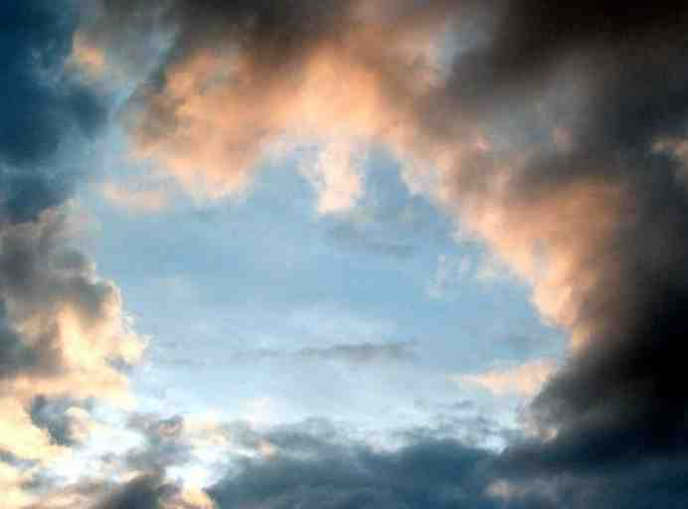
Куди зникла калюжа?
Калюжа випарувалась та стала хмариною
Зібралися грозові хмарини,..
… і пішов дощ
Калюжа з'явилася знову

Slide 9
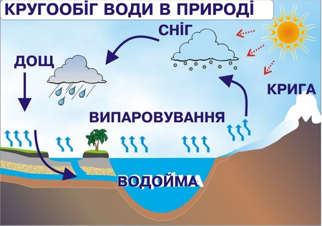

Slide 10
Творче завдання
Де верба , там і ….
Не брудни криниці, бо схочеш ……
Вода …..
Вода - …… ……
Свячена вода вживається як ….
Без води немає …..

Slide 11
Підбиття підсумків
Таке чергування різних видів навчальної діяльності (говоріння, читання, дослідницька робота,
слухання,рольова гра, творча діяльність) знижує перевтому.
Застосована в рольовій грі фізкультхвилинка, релаксація, дає можливість розслабитись і перепочити.
Продемонстровані способи впливу на розвиток фізичного здоров'я дитини забезпечують її духовне здоров'я. Тільки фізично здорова дитина може повноцінно розвиватися й духовно.
До такого підходу під час вивчення теми розділу мене з мотивували ідеї здоров'язбережувальної педагогіки В.Сухомлинського. Я впевнена в тому ,що використання здоров'я збережувальної педагогіки В.Сухомлинського допоможе школярам вирости здоровими, розумними і водночас вихованими.

Slide 12
На все добре !

